Slide 1
Материал к уроку чтения Повторение и обобщение по теме «В шутку и всерьез»
1 класс

Slide 2
Отгадайте загадки.
В каких произведениях встречались с этими героями?

Slide 3
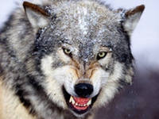
Серой шерстью он покрыт,
И клыки его страшны,
Он охотится на зайцев,
Все в лесу его боятся.

Slide 4
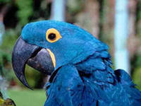
«Спой нам песню, посмейся, залай-ка!»-
Говорили ему все подряд.
И он выполнить просьбу был рад,
И теперь, даже если не хочет,
Он играет, рыдает, хохочет.

Slide 5
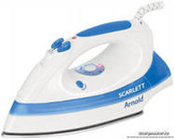
То назад, то вперед
Ходит, бродит пароход.
Остановишь- горе,
Продырявишь море.

Slide 6
Прилетели птицы:
Голуби, синицы,
Мухи и стрижи.
Аисты, вороны,
Галки, макароны.
Комары, куницы,
Чибисы,…

Slide 7
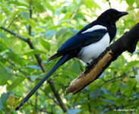
Птица говорливая,
Самая болтливая.

Slide 8
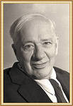
Вспомним произведения К. Чуковского
К. И. Чуковский

Slide 9
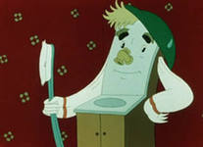
Закончите строчку и назовите произведение.
Одеяло убежало,
Улетела простыня,
И подушка,
Как лягушка,
Ускакала…

Slide 10
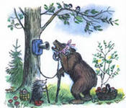
Нет-нет! Соловей
Не поет для свиней
Позовите-ка лучше …

Slide 11
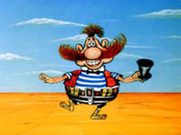
И папочка и мамочка
Под деревом сидят,
И папочка и мамочка
Детям …

Slide 12
А лихие обезьяны
Подхватили чемоданы
И скорее со всех ног …

Slide 13
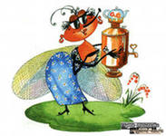
Бабочка- красавица,
Кушайте варенье!
Или вам не нравится
Наше…

Slide 14
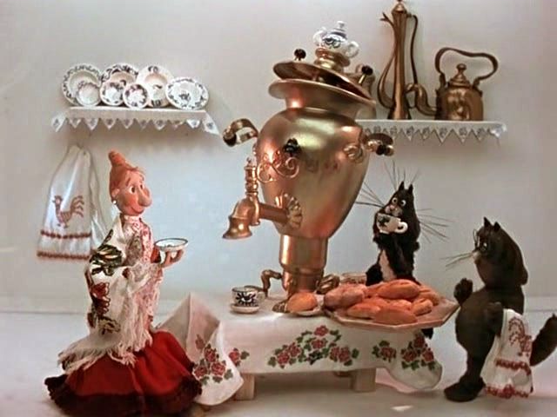
А посуда вперед и вперед
По полям, по болотам идет.
И чайник сказал утюгу:
-Я больше…

